Slide 1
Chapter 13
Graphics Classes

Slide 2
Overview
http://staff.ustc.edu.cn/~zlwang/
上一章我们展示了如何创建简单的窗口和显示基本形状：四边形、三角形、圆形、椭圆等，以及如何控制这些对象：改变颜色、线形，添加文本等
本章我们将说明这些图形和操作时如何实现的，以及更多的示例
图形化
  模型
  代码组织
接口类
  Point
  Line
  Lines
  Grid
  Open Polylines
  Closed Polylines
  Color
  Text
  Unnamed objects

Slide 3
显示模型
http://staff.ustc.edu.cn/~zlwang/
Open_polyline
draw()
Display
Engine
attach()
draw()
“window”
attach()
Rectangle
draw()
图形对象“attached”到窗口中
“显示引擎”调用窗口中对象的显示命令 (诸如 “draw line from x to y”)
对象 (如 Rectangle) 添加线集合到窗口中以进行绘制

Slide 4






代码组织
http://staff.ustc.edu.cn/~zlwang/
FLTK headers
Point.h:
struct Point { … };
FLTK code
所有其它接口类
Graph.h:
Window.h:
GUI.h:
// Graphing interface:
class Shape;
struct Line : Shape;
…
// window interface:
class Window {…};
…
// GUI interface:
struct In_box { … };
…
Graph.cpp:
Window.cpp:
Graph code
Window code
chapter12.cpp:
#include "Graph.h"
#include "Window.h"
int main() { … }
GUI.cpp:
GUI code

Slide 5
源文件
头文件
  包括接口信息 (声明) 的文件
  在使用和实现时通过#include 引用
.cpp (“代码文件” / “实现文件”)
  包括头文件中接口实现代码的文件
  #includes 头文件
阅读头文件Graph.h
  以及后面的Graph.cpp 实现文件
暂时不要阅读Window.h 头文件或Window.cpp 实现文件
  当然，有些人会大致瞥一眼
  注意：现在会使用一些还没有详细介绍的C++特性

Slide 6
关于设计
程序设计的理想目标是直接用代码表达你的思想
  我们要严格遵从这一原则
例如：
  Window – 代表在屏幕上看到的窗口
    不同的操作系统看起来可能是不同的，但我们暂不关心这种区别
  Line – 屏幕窗口中看到的一条线
  Point – 一个坐标点
  Shape – 所有图形共有的东西
    (这种解释是不完善的，具体细节在Chapter 14中说明)
  Color – 屏幕上看到的颜色

Slide 7
Point
namespace Graph_lib // our graphics interface is in Graph_lib
{
struct Point // a Point is simply a pair of ints (the coordinates)
{
int x, y;
Point(int xx, int yy) : x(xx), y(yy) { }
}; // Note the ';'
}

Slide 8
Line
下一章介绍该核心类的设计
struct Shape {
// hold lines represented as pairs of points
// knows how to display lines
};
struct Line : Shape // a Line is a Shape defined by just two Points
{
Line(Point p1, Point p2);
};
Line::Line(Point p1, Point p2) // construct a line from p1 to p2
{
add(p1); // add p1 to this shape (add() is provided by Shape)
add(p2); // add p2 to this shape
}

Slide 9
Line example
// draw two lines:
using namespace Graph_lib;
Simple_window win(Point(100,100),600,400,"Canvas"); // make a window
Line horizontal(Point(100,100),Point(200,100)); // make a horizontal line
Line vertical(Point(150,50),Point(150,150)); // make a vertical line
win.attach(horizontal); // attach the lines to the window
win.attach(vertical);
win.wait_for_button(); // Display!

Slide 10
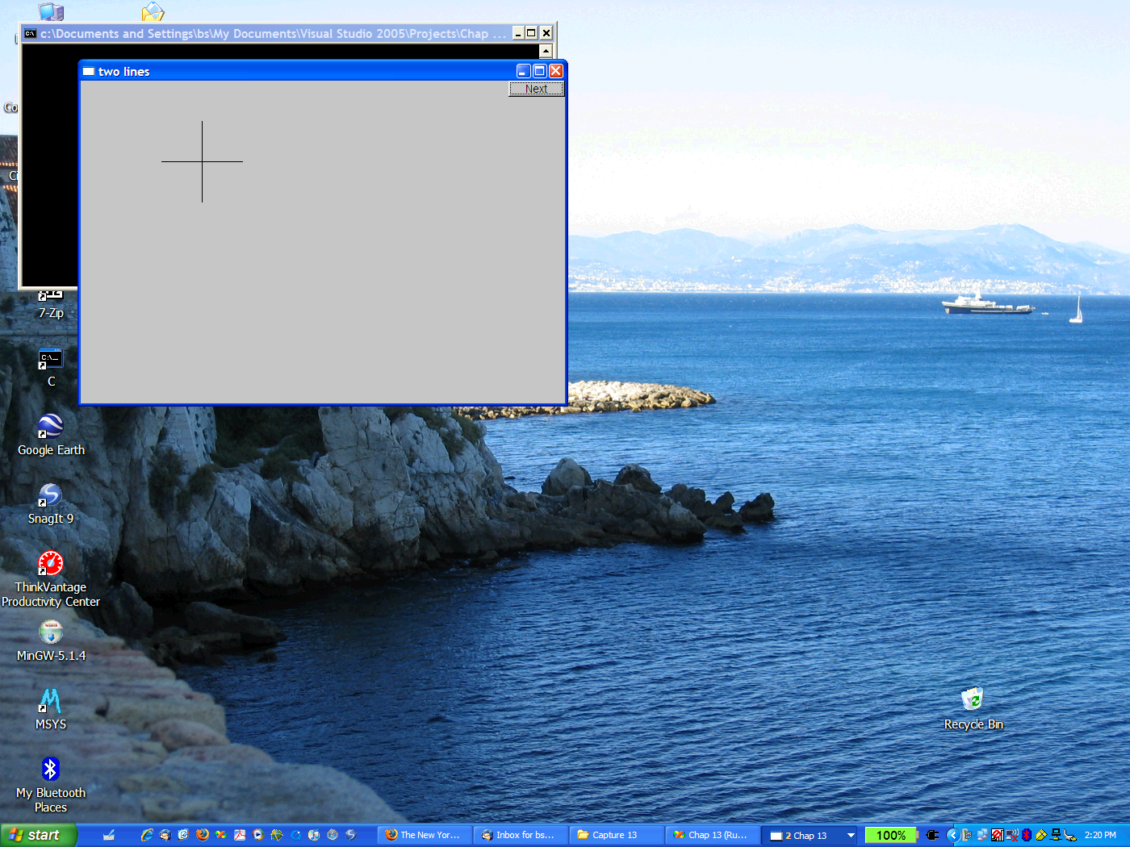
Line example

Slide 11
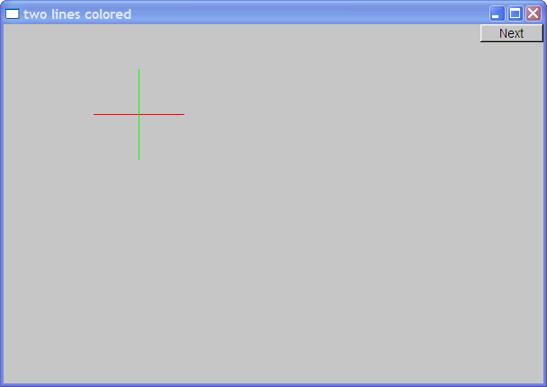
Line example
不同的线是相互独立的
  各属性分别进行设置，如颜色
horizontal.set_color(Color::red);
vertical.set_color(Color::green);

Slide 12
Lines
struct Lines : Shape { // a Lines object is a set lines
// We use Lines when we want to manipulate
// all the lines as one shape, e.g. move them all
void add(Point p1, Point p2); // add line from p1 to p2
void draw_lines() const; // to be called by Window to draw Lines
};
术语：
  Lines 继承自Shape
  Lines 是一种Shape
  Shape 是Lines的基类
这是之所以称为面向对象编程 “object-oriented programming”的关键
  将在Chapter 14回到这个主题
Line是在构造函数中，此处通过接口添加！

Slide 13
Lines Example
Lines x; //一种允许包含多条线段集的形状
x.add(Point(100,100), Point(200,100)); // horizontal line
x.add(Point(150,50), Point(150,150)); // vertical line
win.attach(x); // attach Lines x to Window win
win.wait_for_button(); // Draw!

Slide 14
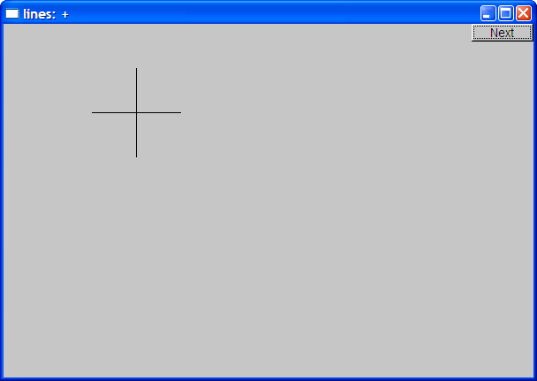
Lines example
它看起来很像是两个Line对象

Slide 15
Implementation: Lines
void Lines::add(Point p1, Point p2) // use Shape’s add()
{
Shape::add(p1);
Shape::add(p2);
}
void Lines::draw_lines() const // to somehow be called from Shape
{
for (int i=1; i<number_of_points(); i+=2)
fl_line(point(i-1).x,point(i-1).y,point(i).x,point(i).y);
}
Note
  fl_line 是FLTK中一个基本的线绘制函数
  FLTK 在实现中使用，而并不出现在我们类的接口中
  因此，能够使用其他图形库代替此处的FLTK
重载与覆盖…

Slide 16
绘制网格
(Why bother with Lines when we have Line?)
// A Lines object may hold many related lines
// Here we construct a grid:
int x_size = win.x_max();
int y_size = win.y_max();
int x_grid = 80;
int y_grid = 40;
Lines grid;
for (int x=x_grid; x<x_size; x+=x_grid) // veritcal lines
grid.add(Point(x,0),Point(x,y_size));
for (int y = y_grid; y<y_size; y+=y_grid) // horizontal lines
grid.add(Point(0,y),Point(x_size,y));
win.attach(grid); // attach our grid to our window (note grid is one object

Slide 17
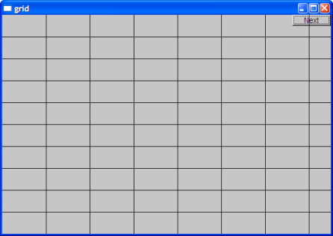
Grid

Slide 18
Color
struct Color { // Map FLTK colors and scope them;
// deal with visibility/transparency
enum Color_type { red=FL_RED, blue=FL_BLUE, /* … */ };
enum Transparency { visible=0, invisible=255 };
Color(Color_type cc) :c(Fl_Color(cc)), v(visible) { }
Color(int cc) :c(Fl_Color(cc)), v(visible) { }
Color(Color_type cc, Transparency t) :c(Fl_Color(cc)), v(t) { }
int as_int() const { return c; }
Transparency visibility() { return v; }
void set_visibility(Transparency t) { v = t; }
private:
Fl_Color c;
Transparancy v; // visibility (transparency not yet implemented)
};
隐藏实现细节
考虑：为何没有提供set_color接口？
使用Fl_Color类型，而不是我们定义的Color_type类型

Slide 19
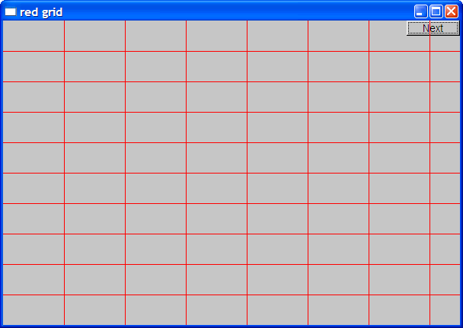
Draw red grid
grid.set_color(Color::red);

Slide 20
Line_style
struct Line_style {
enum Line_style_type {
solid=FL_SOLID, // -------
dash=FL_DASH, // - - - -
dot=FL_DOT, // .......
dashdot=FL_DASHDOT, // - . - .
dashdotdot=FL_DASHDOTDOT, // -..-..
};
Line_style(Line_style_type ss) :s(ss), w(0) { }
Line_style(Line_style_type lst, int ww) :s(lst), w(ww) { }
Line_style(int ss) :s(ss), w(0) { }
int width() const { return w; }
int style() const { return s; }
private:
int s;
int w;
};
使用普通的int类型，而不是新定义的Line_style_type

Slide 21
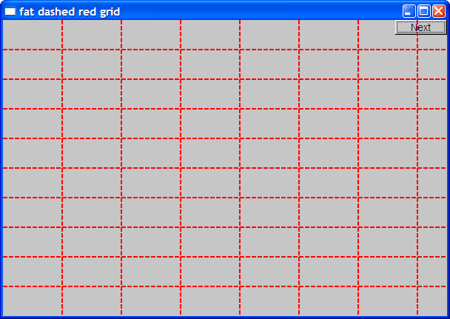
Example: colored fat dash grid
grid.set_style(Line_style(Line_style::dash,2));

Slide 22
Polylines
struct Open_polyline : Shape { // open sequence of lines
void add(Point p) { Shape::add(p); }
};
struct Closed_polyline : Open_polyline { // closed sequence of lines
void draw_lines() const
{
Open_polyline::draw_lines(); // draw lines (except the closing one)
// draw the closing line:
fl_line(point(number_of_points()-1).x,
point(number_of_points()-1).y,
point(0).x, point(0).y );
}
void add(const Point& p) { Shape::add(p); }
};

Slide 23
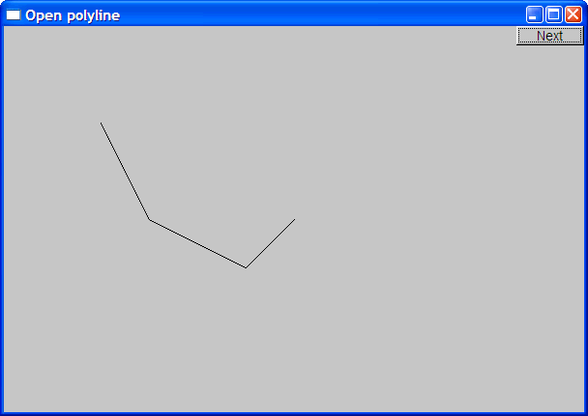
Open_polyline
Open_polyline opl;
opl.add(Point(100,100));
opl.add(Point(150,200));
opl.add(Point(250,250));
opl.add(Point(300,200));

Slide 24

Closed_polyline
Closed_polyline cpl;
cpl.add(Point(100,100));
cpl.add(Point(150,200));
cpl.add(Point(250,250));
cpl.add(Point(300,200));

Slide 25
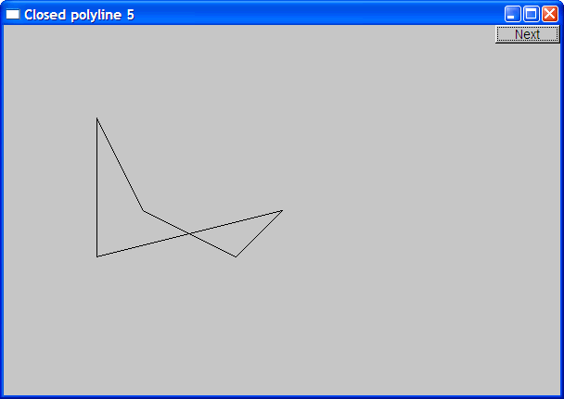
Closed_polyline
cpl.add(Point(100,250));
Closed_polyline 不是一个多边形
  部分closed_polylines 看起来像是多边形 polygons
  Polygon 是一种没有交叉线的 Closed_polyline
    所以，Polygon 比 Closed_polyline 具有更强的不变式约束
    如何保证这种不变式，是非常复杂的 (超出了本课程内容)

Slide 26
Text
struct Text : Shape {
Text(Point x, const string& s) // x is the bottom left of the first letter
: lab(s),
fnt(fl_font()), // default character font
fnt_sz(fl_size()) // default character size
{ add(x); } // store x in the Shape part of the Text
void draw_lines() const;
// … the usual “getter and setter” member functions …
private:
string lab; // label
Font fnt; // character font of label
int fnt_sz; // size of characters
};
Font是对FLTK字体的简单封装 (参见教材)

Slide 27
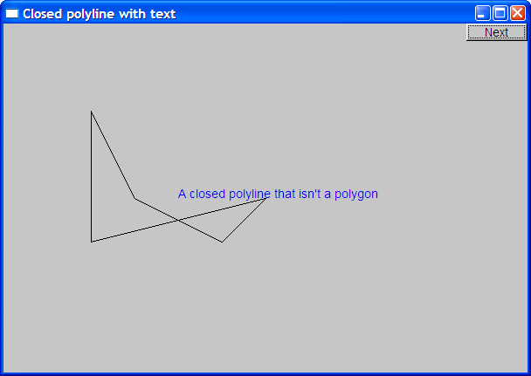
Add text
Text t(Point(200,200), "A closed polyline that isn’t a polygon");
t.set_color(Color::blue);

Slide 28
Implementation: Text
void Text::draw_lines() const
{
fl_draw(lab.c_str(), point(0).x, point(0).y);
}
// fl_draw() 是 FLTK 中一个基本的文本绘制函数

Slide 29
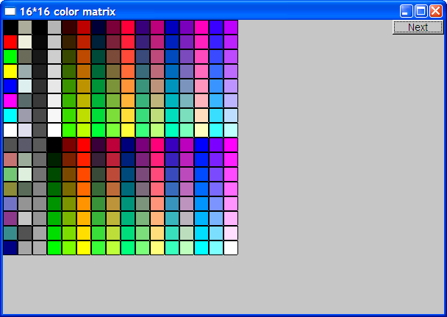
Color matrix
现在，绘制一个颜色盒
  看一下我们已经使用的颜色
  尝试一下如何处理麻烦的二维寻址
    关于matrices，参见 Chapter 24
  在成千上百个对象中，如何避免不必要的命名

Slide 30
Color Matrix (16*16)
Simple_window win20(pt,600,400,"16*16 color matrix");
Vector_ref<Rectangle> vr; // use like vector
// but imagine that it holds references to objects
for (int i = 0; i<16; ++i) { // i is the horizontal coordinate
for (int j = 0; j<16; ++j) { // j is the vertical coordinate
vr.push_back(new Rectangle(Point(i*20,j*20),20,20));
vr[vr.size()-1].set_fill_color(i*16+j);
win20.attach(vr[vr.size()-1]);
}
// new makes an object that you can give to a Vector_ref to hold
// Vector_ref is built using std::vector, but is not in the standard library
struct Rectangle:Shape 存储长和宽 (13.9)

Slide 31
Color matrix (16*16)
关于其他图形类和更多的示例，请参见教材 (chapter 13)！

Slide 32
More shapes
特殊性质
  Circle ← Shape 存储半径r (13.12)
  Ellipse ← Shape 存储宽和高 (13.13)
继承系列
  Marked_polyline ← Open_polyline 存储 string mark (13.14) —— 增加功能
  Marks ← Marked_polyline 设置 Color::invisible (13.15) ——特例化
  Mark ← Marks 设置 string mark = string(1,c) (13.16) —— 特例化
图形
  Image ← Shape (13.17)

Slide 33
Next
Shape 类是什么样的?
面向对象编程 (object-oriented programming，OOP) 的简单介绍

